Slide 1
자바스크립트 코딩의 기술 문제
[Version]
2020-01-27 v0.1
[History]
수정일 | 내역 | 작성자
2020.01.27 | 1차 - 5문항 작성 | 조하늘

Slide 2

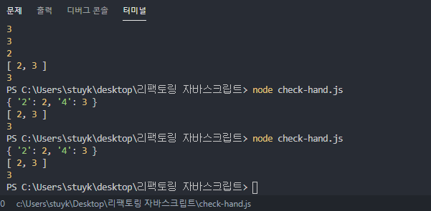
자바스크립트 코딩의 기술 문제를 풀기에 앞서…
칠판시간
Cmder 또는 VS Code 터미널 활용
코드의 구현 여부를 확인 하려면, Cmder 또는 VS Code의 터미널을 활용하세요.
Node.js를 설치한 후, 터미널에 다음 명령어를 입력하면 스크립트를 실행할 수 있어요.
node 실행할 파일명.js 또는 node inspect 실행할 파일명.js
VS Code 열고 Ctrl + Shift + ` 을 눌러 터미널을 열거나,
Cmder 프로그램을 사용하세요.

Slide 3
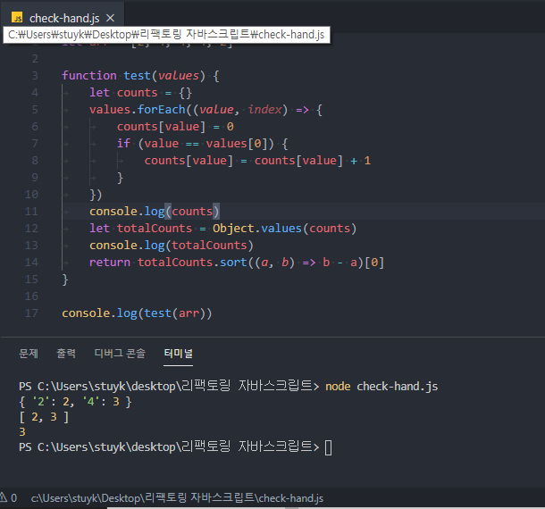
자바스크립트 코딩의 기술 문제를 풀기에 앞서…
칠판시간
Cmder 또는 VS Code 터미널 활용
바탕화면에 test.js를 만들고, IDE로 코드 작성 -> node test.js 짠!

Slide 4
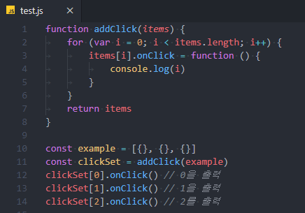
자바스크립트 코딩의 기술 Q1.
아래의 코드를 실행하면 3, 3, 3을 출력합니다. 0, 1, 2를 출력하도록 수정해 보세요.
단, var I = 0을 let I = 0으로 바꾸는 방법 이외의 방법을 사용하세요.
ES6를 활용하여 8줄인 function addClick()을 6줄까지 줄여 보세요.

Slide 5
자바스크립트 코딩의 기술 A1.
여기에 코드 설명을 적고, 아래에 캡쳐한 코드 블록 화면을 붙여 넣으세요. (답이 코드가 아닐 때는 여기에 문장을 작성)

Slide 6
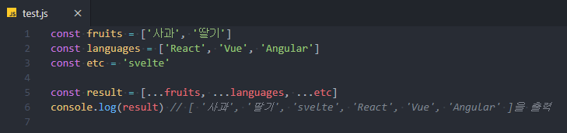
자바스크립트 코딩의 기술 Q2.
아래의 코드를 실행하면 [ '사과', '딸기', 'React', 'Vue', 'Angular', 's', 'v', 'e', 'l', 't', 'e' ] 을 출력합니다.
[ '사과', '딸기', 'svelte', 'React', 'Vue', 'Angular' ]를 출력하도록 수정해 보세요.

Slide 7
자바스크립트 코딩의 기술 A2.
여기에 코드 설명을 적고, 아래에 캡쳐한 코드 블록 화면을 붙여 넣으세요. (답이 코드가 아닐 때는 여기에 문장을 작성)

Slide 8
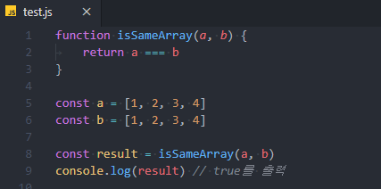
자바스크립트 코딩의 기술 Q3.
아래의 코드를 실행하면 false를 출력합니다.
false를 출력하는 이유가 무엇인지 설명하고, true를 출력하도록 6번 줄을 수정해 보세요.

Slide 9
자바스크립트 코딩의 기술 A3.
여기에 코드 설명을 적고, 아래에 캡쳐한 코드 블록 화면을 붙여 넣으세요. (답이 코드가 아닐 때는 여기에 문장을 작성)

Slide 10
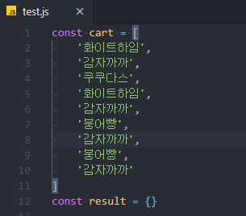

자바스크립트 코딩의 기술 Q4.
과자들이 들어있는 배열 cart와 결과를 저장할 빈 객체 result가 있습니다.
result가 과자의 이름을 속성으로 과자의 개수를 값으로 반환하도록 코드를 작성해 보세요.
단, for문으로 1번, 그외 함수형 프로그래밍(map, forEach, reduce 등)으로 1번 총 2가지 방법을 사용하세요.
console.log(result) 구문 실행 시 과자의 개수는 'N개' 형태의 문자열로 출력되어야 합니다.

Slide 11
자바스크립트 코딩의 기술 A4.
여기에 코드 설명을 적고, 아래에 캡쳐한 코드 블록 화면을 붙여 넣으세요. (답이 코드가 아닐 때는 여기에 문장을 작성)

Slide 12
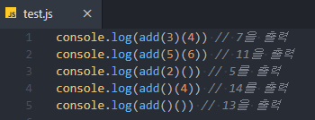
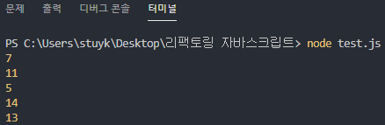
자바스크립트 코딩의 기술 Q5.
아래의 코드를 실행하면 각각 7, 11, 5, 14, 13을 출력하는 함수 add 코드를 작성해 보세요.
단, 첫번째 괄호의 기본 매개변수 값은 10, 두번째 괄호의 기본 매개변수 값은 3입니다.
console.log(add()(4)) 는 10 + 4의 결과를 출력, console.log(add()()) 는 10 + 3의 결과를 출력해야 합니다.

Slide 13
자바스크립트 코딩의 기술 A5.
여기에 코드 설명을 적고, 아래에 캡쳐한 코드 블록 화면을 붙여 넣으세요. (답이 코드가 아닐 때는 여기에 문장을 작성)

Slide 14
자바스크립트 코딩의 기술 문제
[Version]
2020-01-27 v0.1
[ 페이지 마침 ]

